Slide 1
Акмуллинская олимпиада по физике 7 класс, 2 тур
Шаехова Эльвина

Slide 2
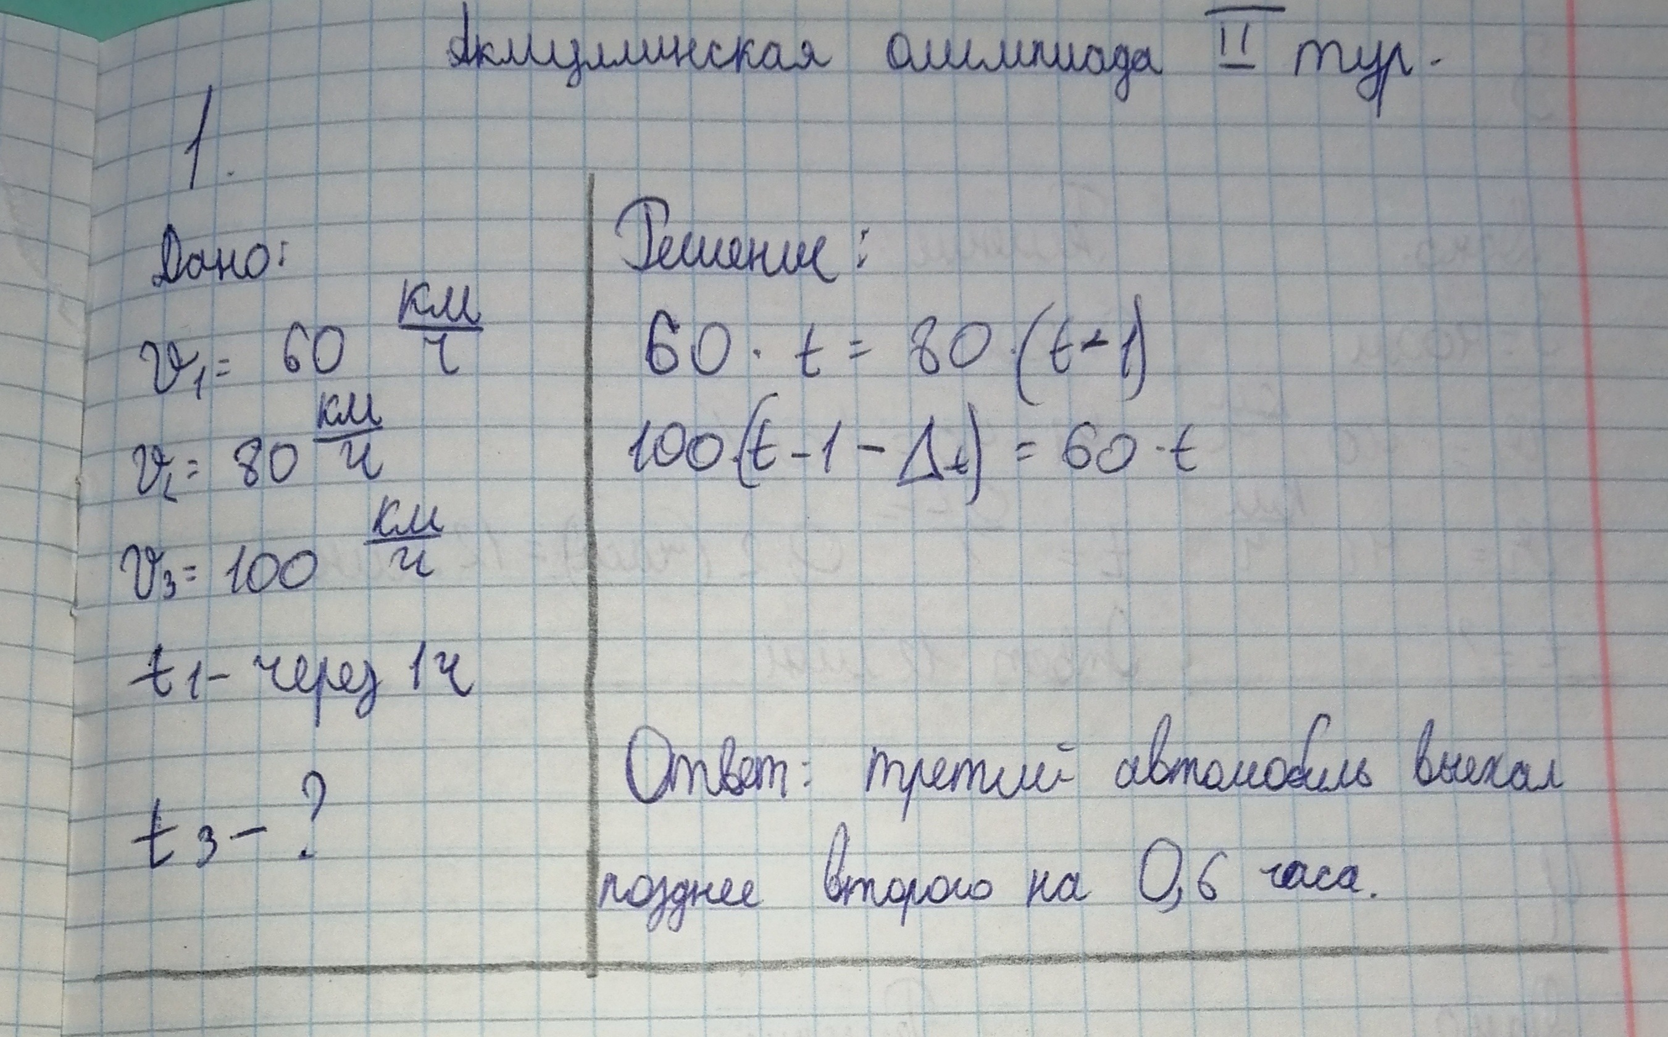

Slide 3
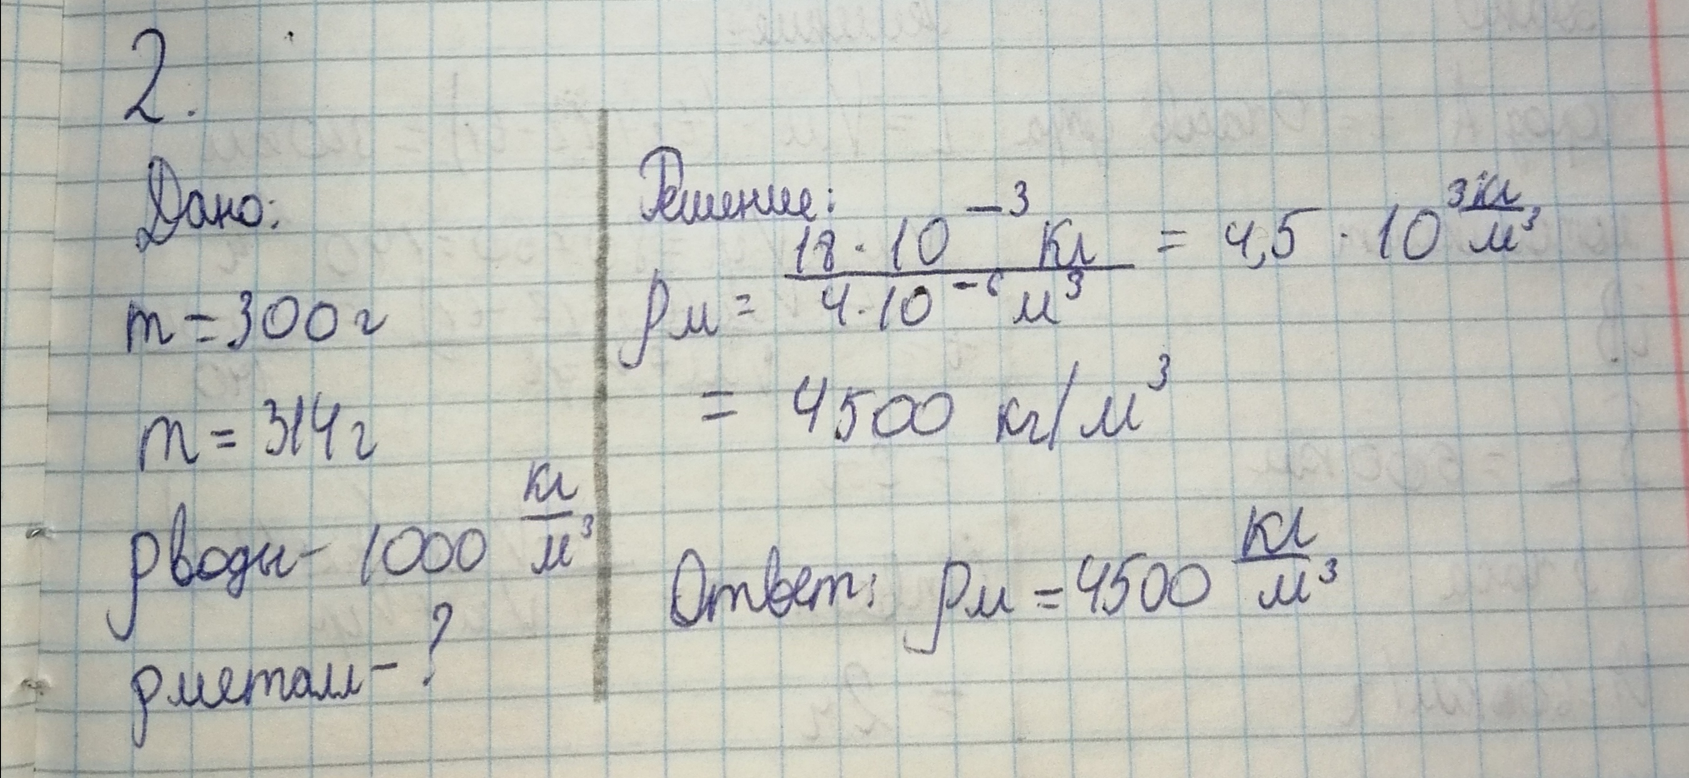

Slide 4
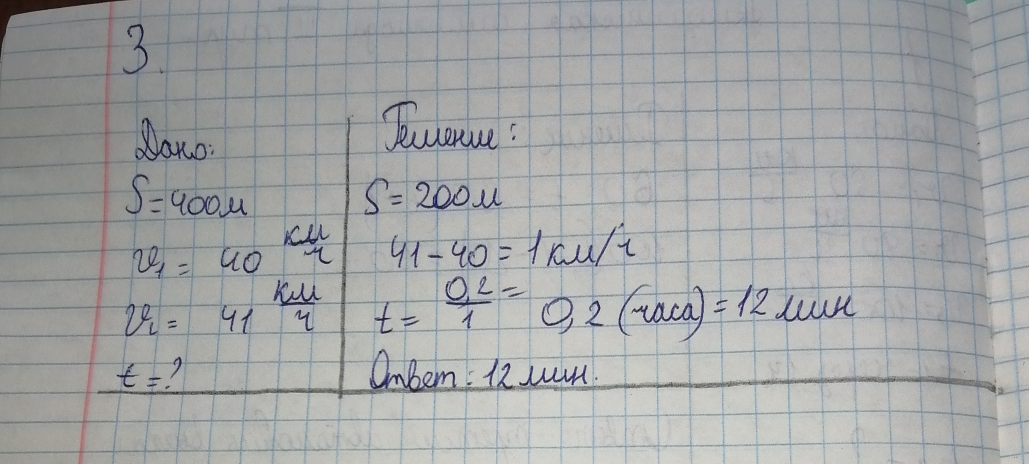

Slide 5
